Slide 1
Θέμα: Αμυγδαλιά
12^{ο} Νηπιαγωγείο Πατρών
Τμήμα 1

Slide 2


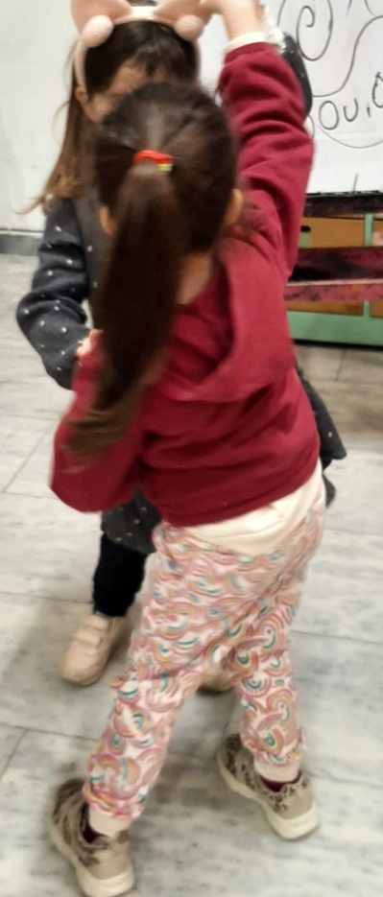
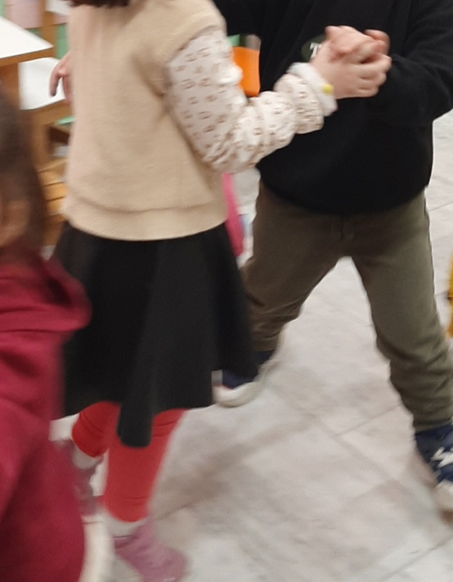


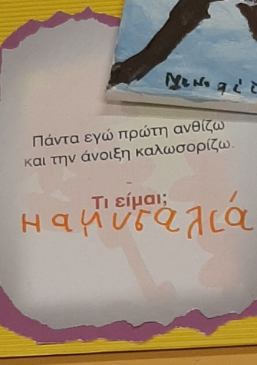
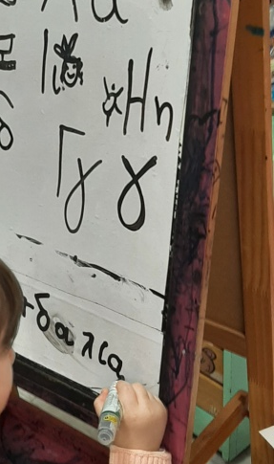
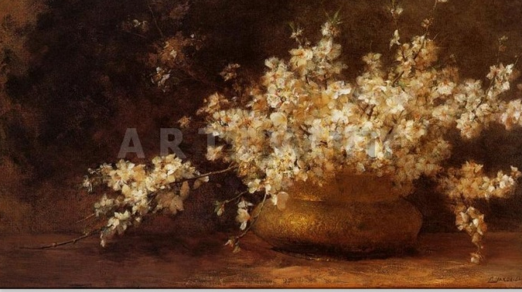
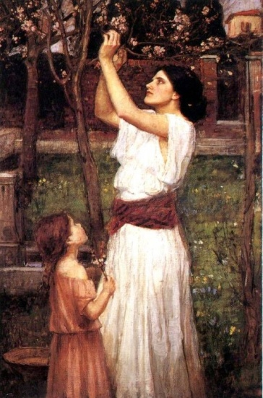
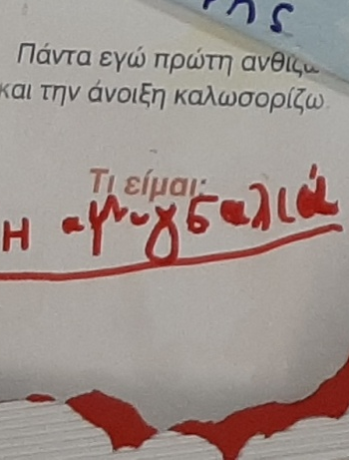
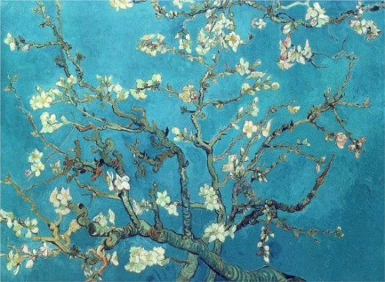
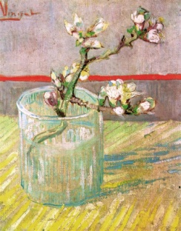
Διαβάσαμε το παραμύθι « Η Μυγδαλιά και το Φεγγάρι»
Χορεύουμε το τραγούδι: «Ανθισμένη αμυγδαλιά»
Γράψαμε τη λέξη αμυγδαλιά και απαντήσαμε σε αίνιγμα για την αμυγδαλιά
Είδαμε και σχολιάσαμε έργα ζωγράφων
Γεώργιος Ιακωβίδης
Vincent van Gogh
John William
Waterhouse

Slide 3
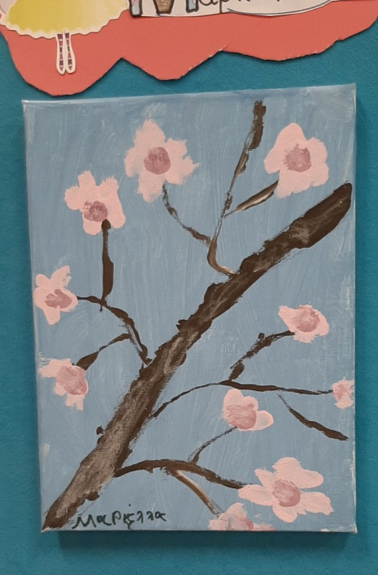
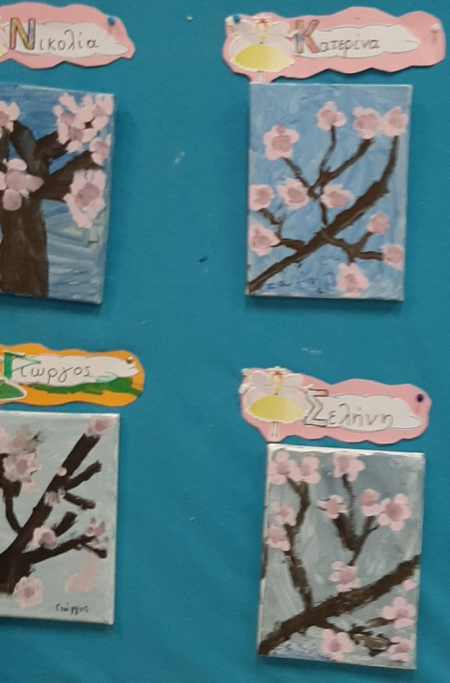
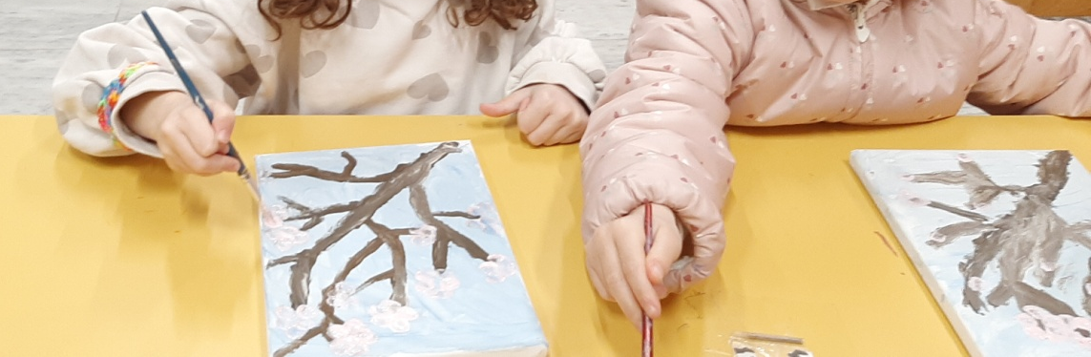
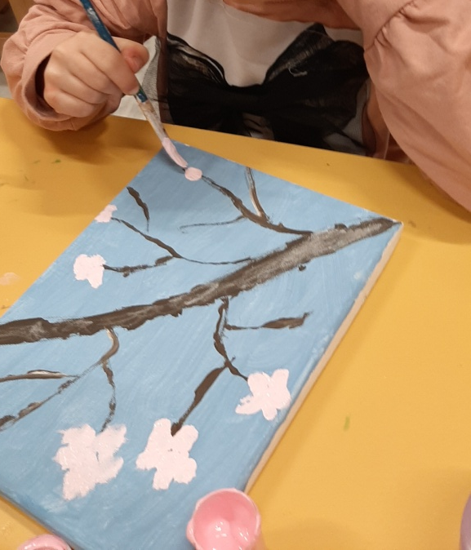
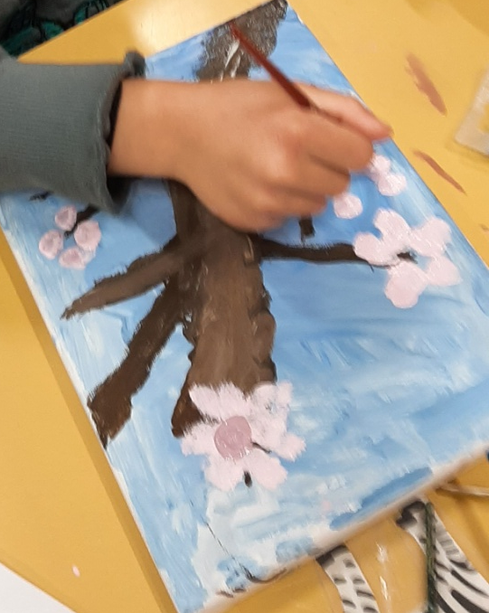
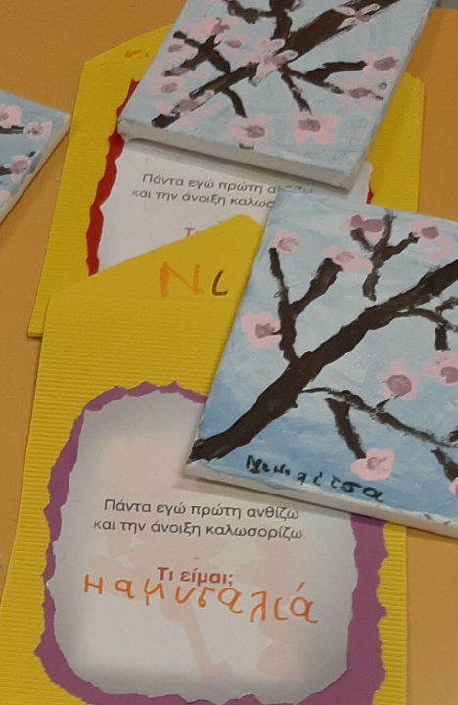
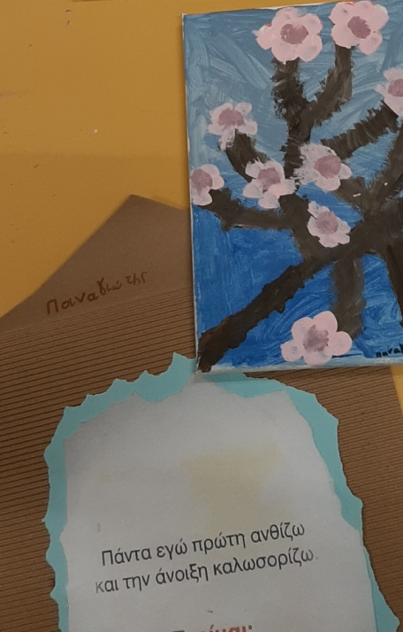
Δημιουργήσαμε τα δικά μας έργα τέχνης

